Slide 1
Microsoftのマルチプラットフォーム戦略
ITソリューション塾・第27期
2018年3月14日
株式会社アプライド・マーケティング
大越 章司
http://www.appliedmarketing.co.jp/
shoji@appliedmarketing.co.jp

Slide 2
Microsoftの戦略の変化
ベンダーロックイン
オープン
ソフトウェアからの収益
サービス、HWからの収益
OSSとの対決姿勢
OSSとの共存
オンプレミス
クラウド
Windowsが中心
マルチプラットフォーム
独自技術で囲い込む
選んで貰う

Slide 3
Microsoftのマルチプラットフォーム戦略
Officeのソース統合
プラットフォーム間での機能差やリリース時期のバラつきを無くす
ARM版Windows
スマホ/タブレットでWindowsを動かし、
Win32アプリがそのまま使える
UWP
様々なMicrosoftプラットフォーム用のアプリをひとつのソースコードから生成
Linuxサポート（WSL）
Windows上でLinuxアプリをそのまま実行
SQL Server on Linux
Windows版SQL ServerをLinux上でそのまま実行

Slide 4
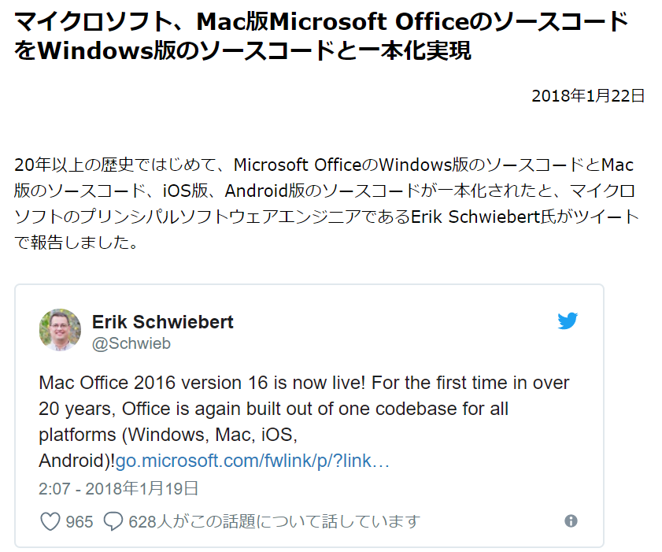
Microsoft Officeのソース統合
1983年 MS-DOS版Word
1985年 Mac版Word/Excel
1990年にWindows版とMac版の統合を試みたが、うまくいかなかった
その後Mac版のバージョンアップはWindows版に1年程度遅れることに
2008年にコードの一本化を目指して作業を開始
Notes:
http://www.publickey1.jp/blog/18/macmicrosoft_officewindows.html

Slide 5
統合ソースから様々なバイナリを作成
MacOS
Windows
iOS
Android
UX Layer
共有部
Mac
PC/AT
iPhone/iPad
Android
Platform Layer
Mac版
Windows版
iPhone/iPad版
Android版

Slide 6
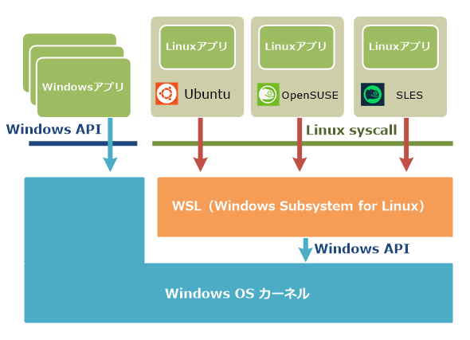
WSL
http://www.atmarkit.co.jp/ait/articles/1608/08/news039.html
Notes:
https://blogs.msdn.microsoft.com/wsl/2016/04/22/windows-subsystem-for-linux-overview/
https://blogs.msdn.microsoft.com/wsl/2016/05/23/pico-process-overview/
https://blogs.msdn.microsoft.com/miyamam/wsl-101/

Slide 7
SQLserver on Linux
Notes:
http://jp.techcrunch.com/2017/07/18/20170717how-microsoft-brought-sql-server-to-linux/
https://japan.zdnet.com/article/35109600/
2014年にプロジェクト開始、2015年にDrawBridgeの採用を決定

Slide 8
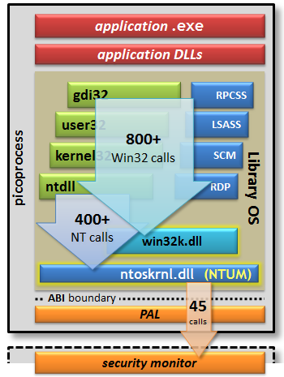
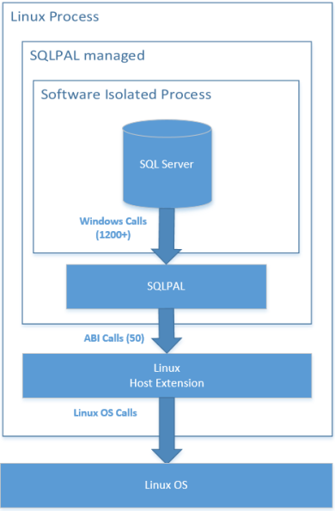
Project DrawBridgeとSQL Server on Linux
Picoprocess
Library OS
Notes:
http://jp.techcrunch.com/2017/07/18/20170717how-microsoft-brought-sql-server-to-linux/
https://www.microsoft.com/en-us/research/project/drawbridge/
https://blogs.msdn.microsoft.com/dataplatjp/2017/03/08/whats-sqlserver-on-linux-2/

Slide 9
SQL ServerをWindowsと共にカプセル化
Picoprocess
Windows版
SQL Server
Windowsの
一部
Linux
ハイパーバイザーによる仮想化とも互換ライブラリによる実装とも違う、
新しい仮想化の形態
開発のゴール
・品質とセキュリティは、Windows 上の SQL Server で実現しているものと同水準を満たす
・機能性、性能、および拡張性に関しても同様に同じ水準を提供する
・Windows および Linux 上の SQL Server 間のアプリケーションの互換性を維持する
・SQL Server のイノベーションのペースを複数プラットフォームにしたからといって落とさない
・将来的に SQL Server のその他のサービス（SSIS 等）を動かす為の基盤とする

Slide 10
DrawBridgeの系譜
Singularity
(2003)
Windows XPの並列処理パフォーマンスとセキュリティを改善してマネージコードベースの全く新しいOSを作るための実験的プロジェクト
Midori
(2007?～2014?)
AstoriaはUWP上でAndroid用アプリを実行できるようにするためのプロジェクト
DrawBridge
(2011～)
Astoria
Islandwood
Westminster
UWP
SQLserver
(2016)
WSL
(2016)

